Slide 1
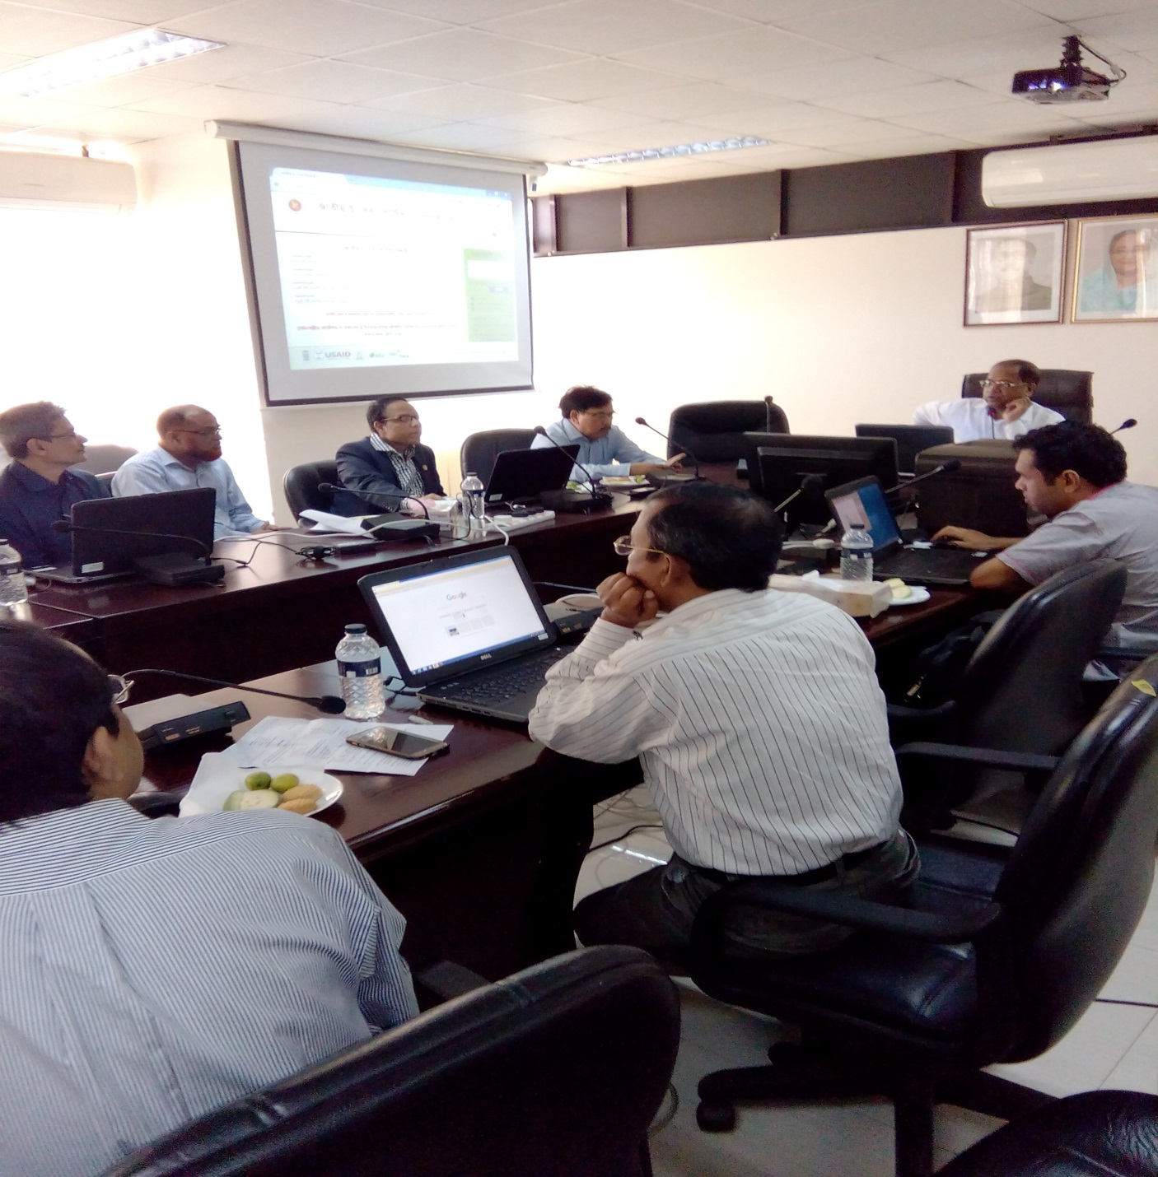
মহাপরিচালক মহোদয় ১৪-০২-২০১৬ তারিখে ই-ফাইলিং প্রশিক্ষণ কর্মসূচীর শুভ উদ্ধোধন করেন।
Notes:
tytuy

Slide 2
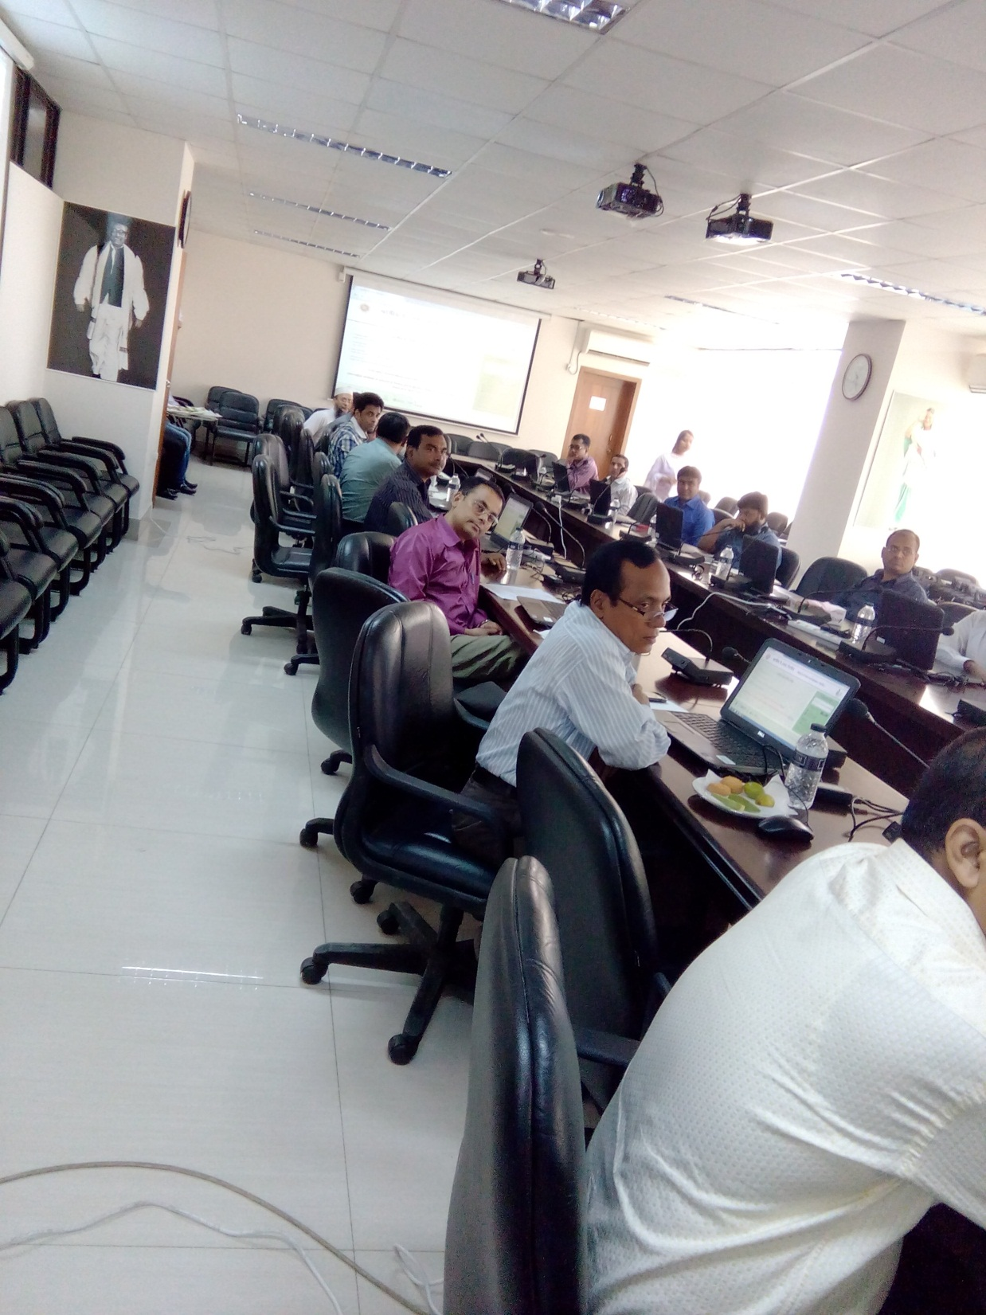
ই-ফাইলিং সিস্টেমে প্রশিক্ষণরত কর্মকর্তাগণ।
চিত্র-১

Slide 3
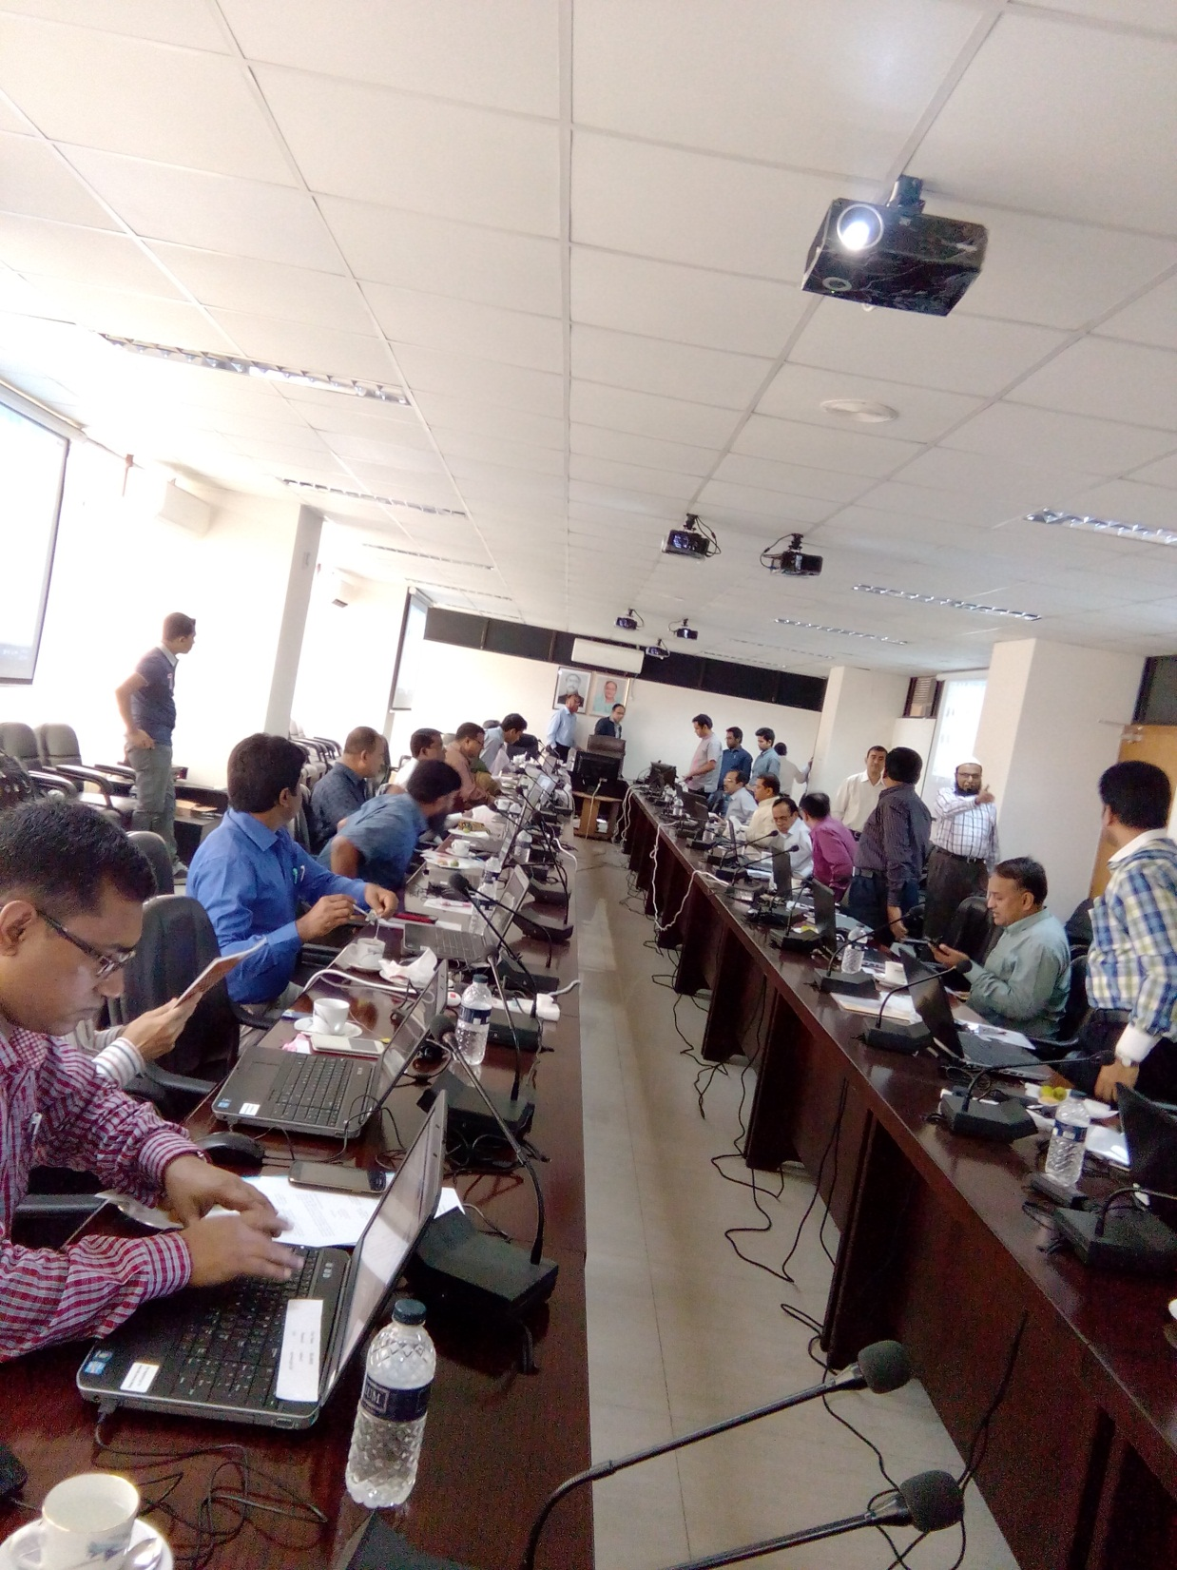
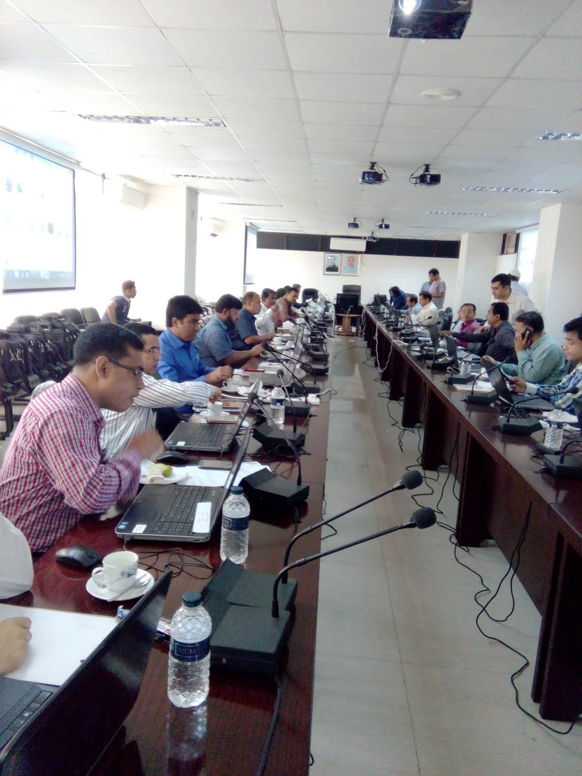
ই-ফাইলিং সিস্টেমে প্রশিক্ষণরত কর্মকর্তাগণ।
চিত্র-২

Slide 4
ই-ফাইলিং সিস্টেমে প্রশিক্ষণরত কর্মকর্তাগণ।
চিত্র-৩

Slide 5
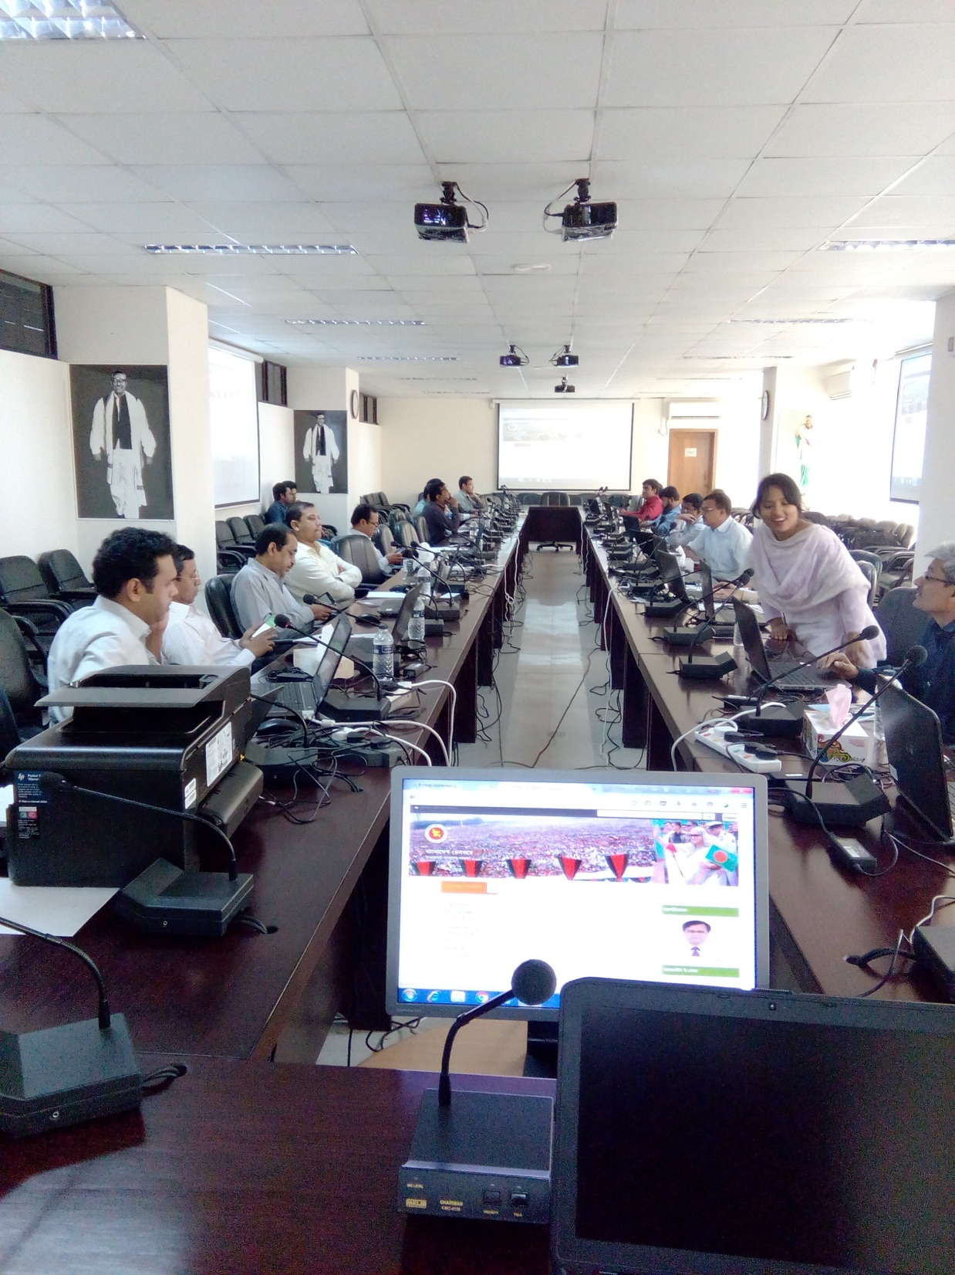
ই-ফাইলিং সিস্টেমে প্রশিক্ষণরত কর্মকর্তাগণ।
চিত্র-৪

Slide 6
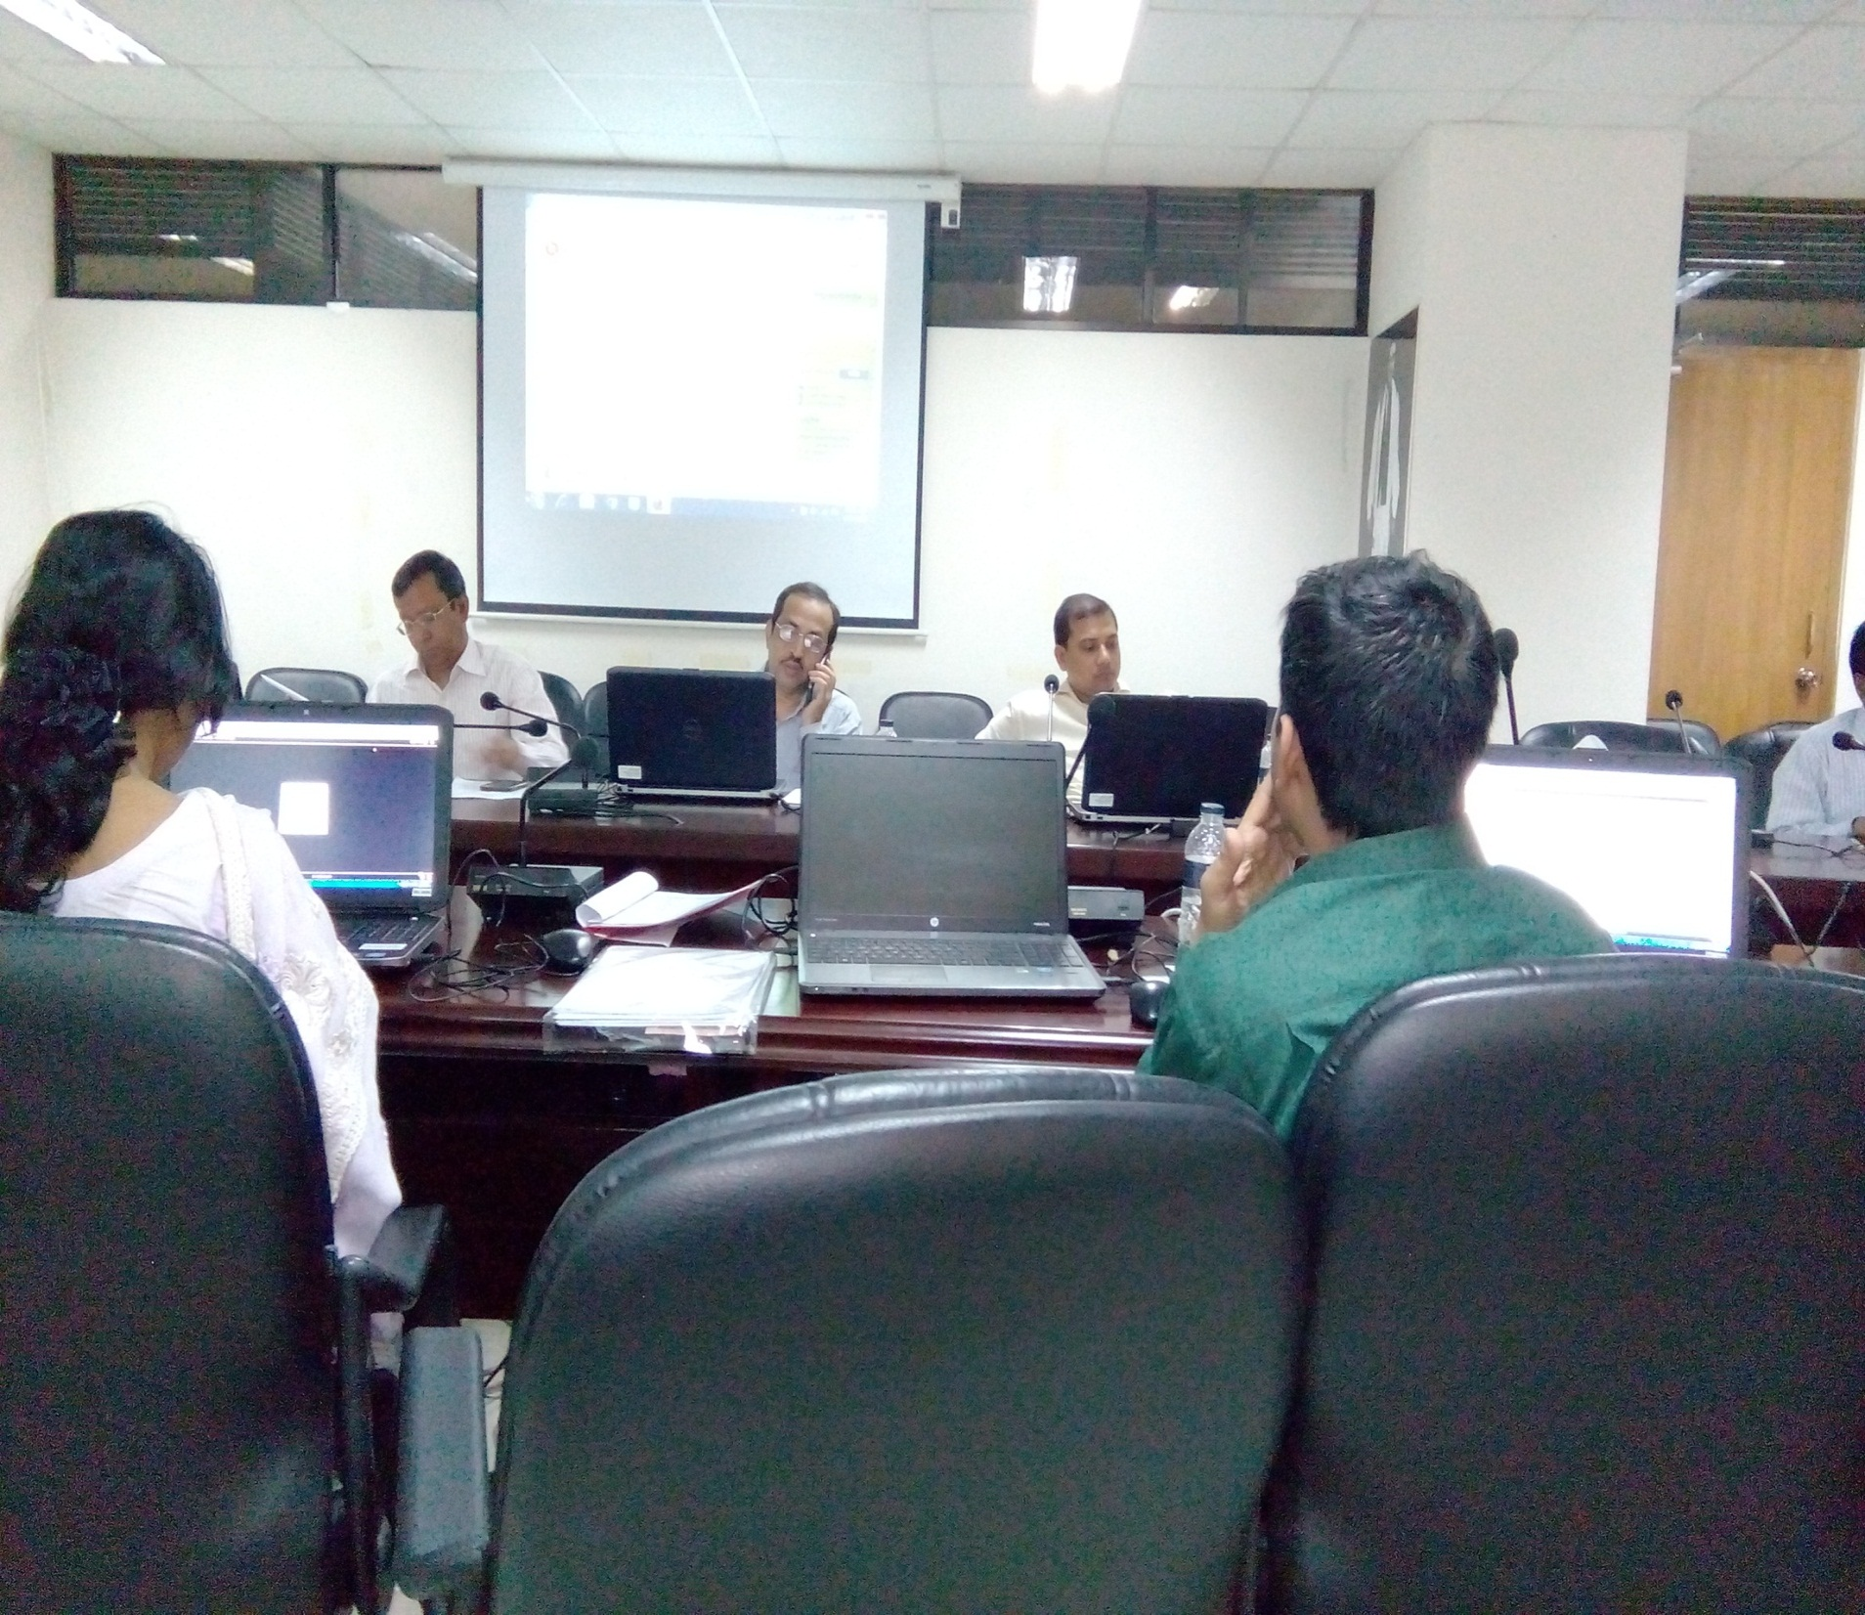
ই-ফাইলিং সিস্টেমে প্রশিক্ষণরত কর্মকর্তাগণ।
চিত্র-৫

